Slide 1


Slide 2

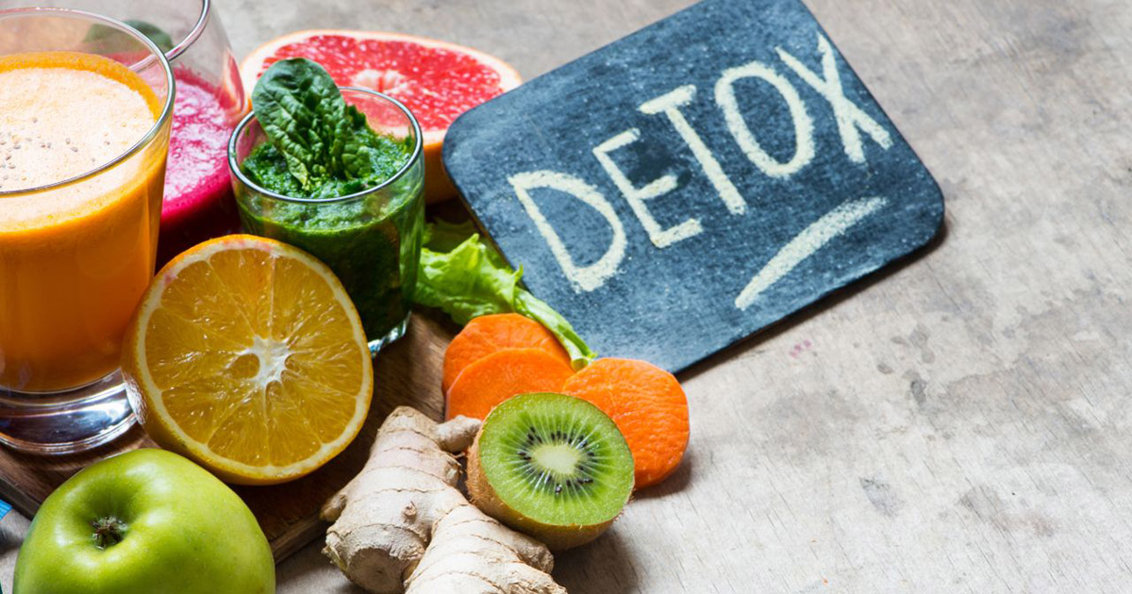
3 STAGES. Комплексный детокс от Артлайф
Слово «детокс» означает детоксикацию организма.

Slide 3

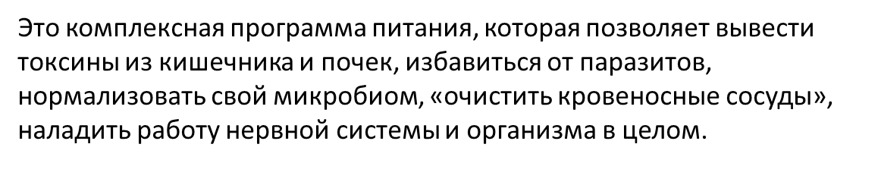
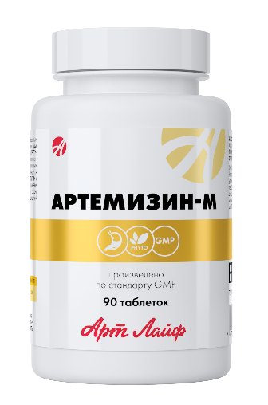
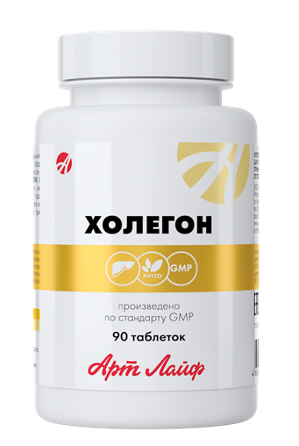
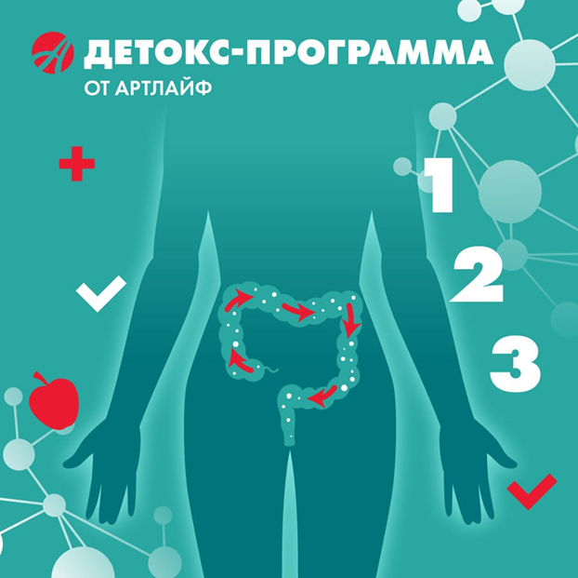
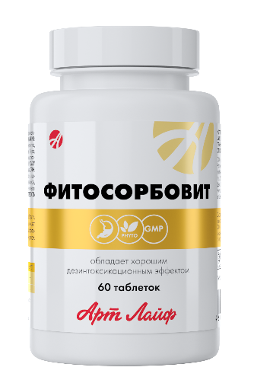
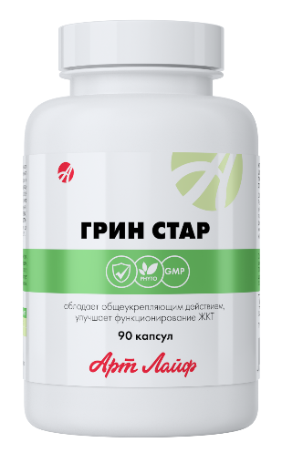
3 STAGES. Комплексный детокс от Артлайф
БАД. НЕ ЯВЛЯЕТСЯ ЛЕКАРСТВЕННЫМ СРЕДСТВОМ

Slide 4


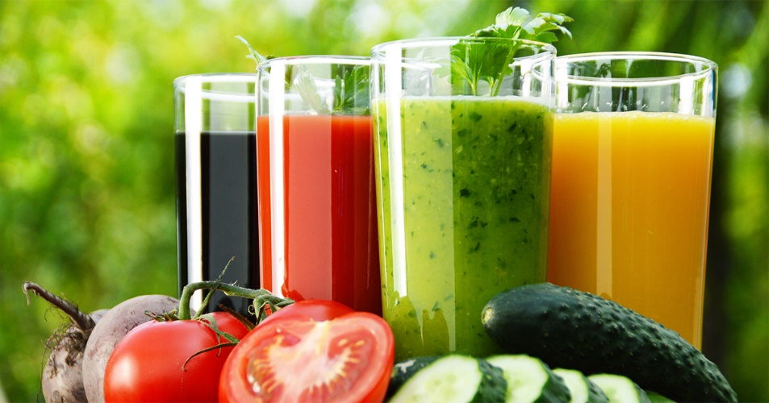
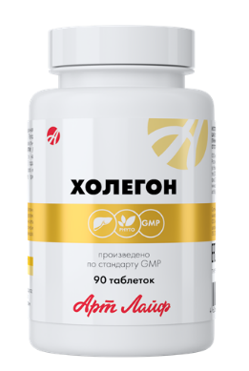


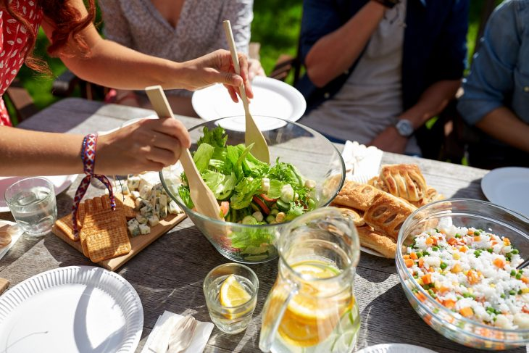

3 STAGES. Комплексный детокс от Артлайф
БАД. НЕ ЯВЛЯЕТСЯ ЛЕКАРСТВЕННЫМ СРЕДСТВОМ

Slide 5
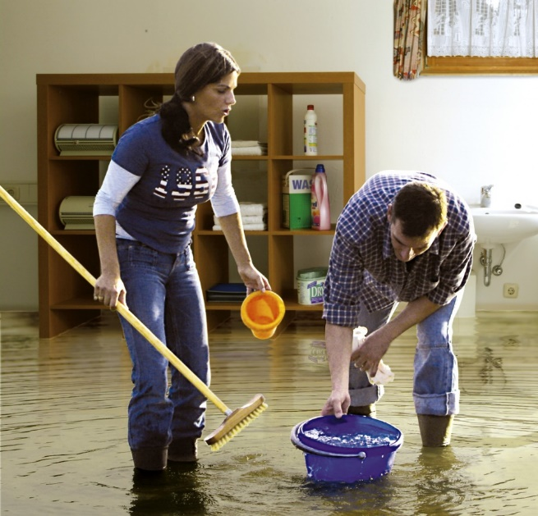

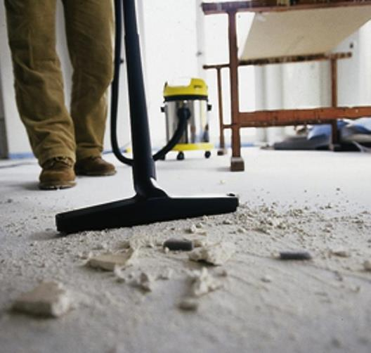

3 STAGES. Комплексный детокс от Артлайф

Slide 6

3 STAGES. Комплексный детокс от Артлайф
В Национальном исследовательском центре эпидемиологии и микробиологии имени Н. Ф. Гамалеи и институте медицинской паразитологии и тропической медицины им. Е. И. Марциновского в ходе экспериментальных и клинических исследований было
доказано угнетение поствакцинального иммунитета при аскаридозе, трихоцефалезе и описторхозе и многих других гельминтозах.
Эффективности иммунизации невозможно достичь без проведения предварительных подготовительных мероприятий,
в том числе дегельминтизации!

Slide 7

3 STAGES. Комплексный детокс от Артлайф
Вакцина против гельминтозов
до сих пор не создана и скорее всего никогда не появится.
Поэтому в мае 2001 года Всемирной ассамблеей охраны здоровья была принята программа профилактической терапии глистных инвазий — проведение регулярных профилактических курсов приема антигельминтного препарата широкого спектра действия.
Как часто?
В идеале — ежеквартально!
Минимум — один раз в полгода.

Slide 8


Slide 9

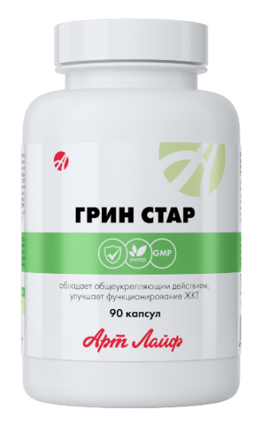

3 STAGES. Комплексный детокс от Артлайф
1-Й ЭТАП, 15 дней
Очищение желудочно-кишечного тракта и укрепление иммунитета
Сорбент
Фитосорбовит
Комплекс для поддержки системы иммунитета
Гринстар
Противопаразитарные
Артемизин и Холегон одновременно
БАД. НЕ ЯВЛЯЕТСЯ ЛЕКАРСТВЕННЫМ СРЕДСТВОМ

Slide 10
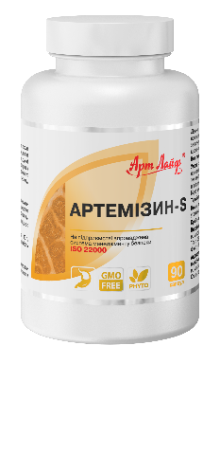
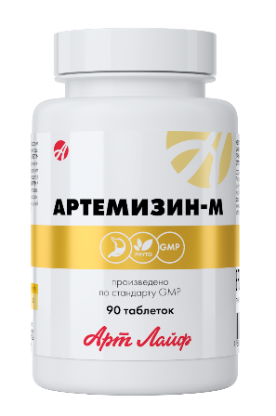
3 STAGES. Комплексный детокс от Артлайф
Артемизин – S / Артемизин – М
Пижма цветки | 100
Золототысячника экстракт | 60
Купажный микрокапсулированный экстракт 15% | 60
Мальтодекстрин (носитель) | 24
Инстантгам (носитель) | 27
Гвоздики СО2-экстракт | 6,48
Тмина СО2-экстракт | 1,62
Чеснока эфирное масло | 0,9
Грецкого ореха листа экстракт | 60
Чабрец трава | 50
Лисичек экстракт | 50
Грейпфрута косточек экстракт | 50
Сенна лист | 30
Артишока листа сухой экстракт | 30
Мята перечная лист | 30
Зверобоя экстракт | 10
Пижма цветки | 80
Полынь экстракт | 70
Гвоздики экстракт | 20
Гвоздики цветки | 50
Крушины кора | 30
Чабрец трава | 50
Спорыш экстракт | 15
Мята перечная лист | 50
Зверобоя экстракт | 10
Сенны экстракт | 30
БАД. НЕ ЯВЛЯЕТСЯ ЛЕКАРСТВЕННЫМ СРЕДСТВОМ

Slide 11

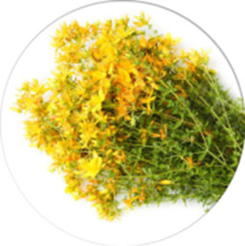
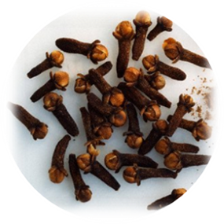
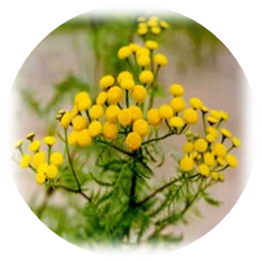
3 STAGES. Комплексный детокс от Артлайф
Артемизин –S / Артемизин –М
В совокупности растительные компоненты Артемизина обладают эффектами:
противопаразитарным,
антимикробным,
противовоспалительным,
пробиотическим,
спазмолитическим,
желчегонным,
прокинетическим.
БАД. НЕ ЯВЛЯЕТСЯ ЛЕКАРСТВЕННЫМ СРЕДСТВОМ

Slide 12



3 STAGE. Комплексный детокс от Артлайф
1-Й ЭТАП, 15 дней
Очищение желудочно-кишечного тракта и укрепление иммунитета
Фитосорбовит по 2 капсулы 2 раза в день утром за 60 мин.
до еды, вечером перед сном;
Гринстар по 1 капс 3 раза в день во время еды;
Артемизин по 2 капсулы 3 раза в день во время еды;
Холегон по 2 капсулы 3 раза в день во время еды.
БАД. НЕ ЯВЛЯЕТСЯ ЛЕКАРСТВЕННЫМ СРЕДСТВОМ

Slide 13
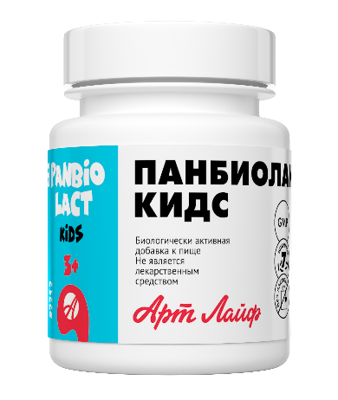
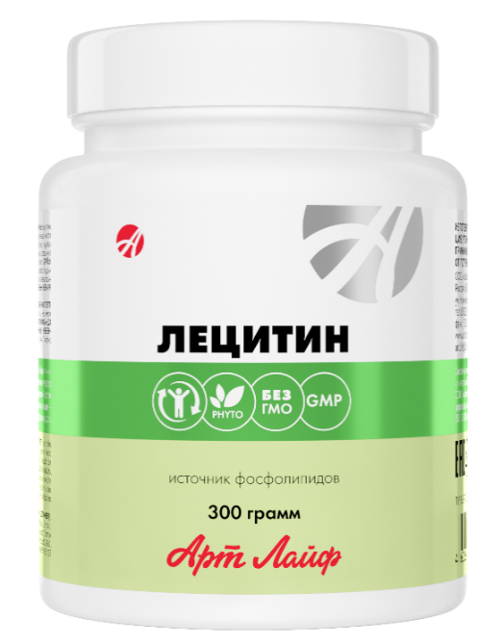
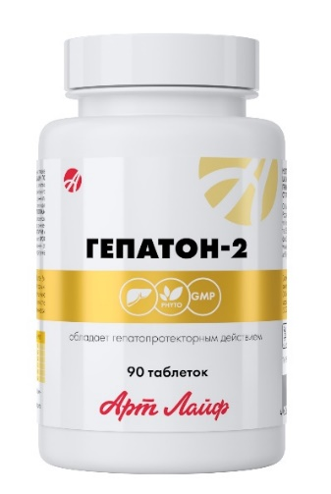
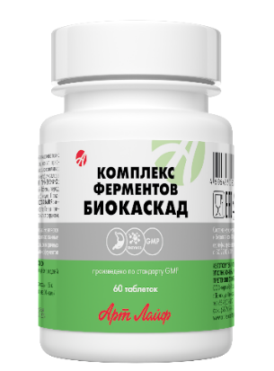
3 STAGES. Комплексный детокс от Артлайф
2-Й ЭТАП, 15-30 дней
Очищение печени, сосудов, восстановление микробиома и обменных процессов
Про- пре- и метабиотики
Панбиолакт кидс
Гепатопротекторы
Гепатон-2
Фосфолипиды
Лецитин
Ферменты
Комплекс сильных
ферментов
БАД. НЕ ЯВЛЯЕТСЯ ЛЕКАРСТВЕННЫМ СРЕДСТВОМ

Slide 14
3 STAGES. Комплексный детокс от Артлайф
2-Й ЭТАП, 15-30 дней
Очищение печени, сосудов, восстановление микробиома и обменных процессов
Панбиолакт кидс по 1 капс 2 раза в день во время еды;
Гепатон-2 по 1 капс 3 раза в день во время еды;
Лецитин по 1 столовой ложке 1 раз в день во время еды;
Комплекс сильных Ферментов по 1 капс 3 раза в день во время еды.
БАД. НЕ ЯВЛЯЕТСЯ ЛЕКАРСТВЕННЫМ СРЕДСТВОМ

Slide 15

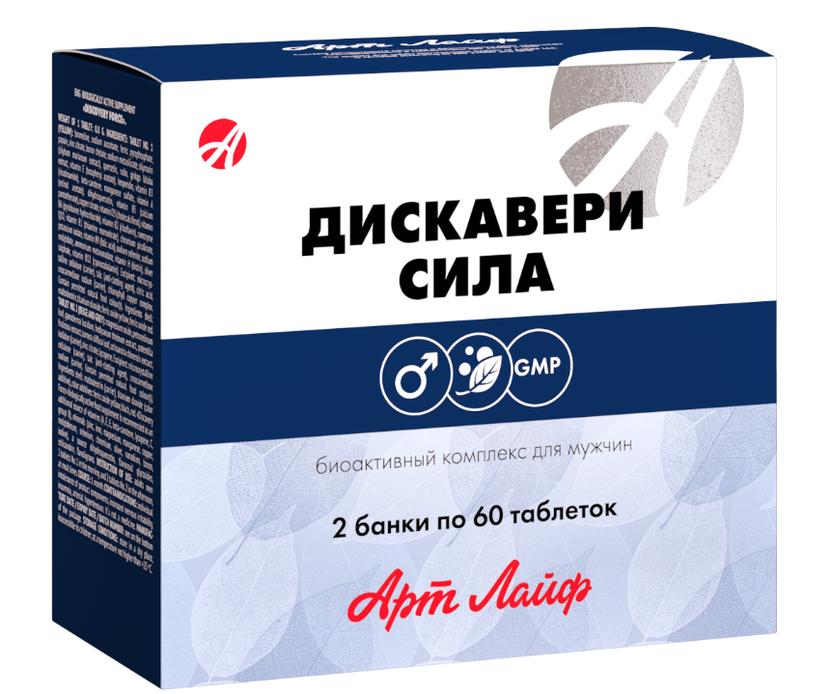
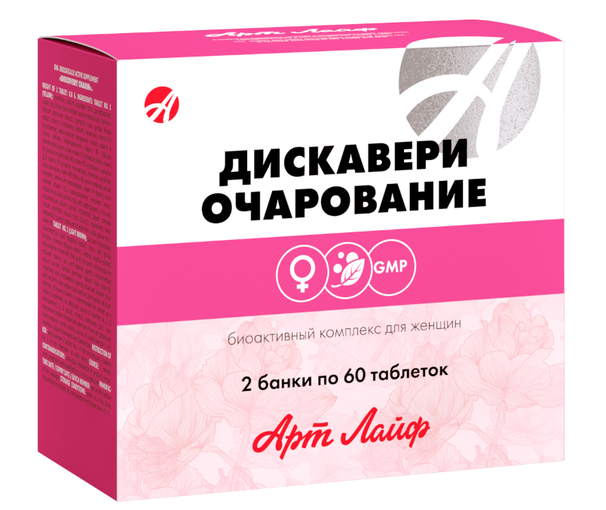
3 STAGES. Комплексный детокс от Артлайф
3-Й ЭТАП, 30 дней
Восстановление
витаминно-минерального
баланса
БАД. НЕ ЯВЛЯЕТСЯ ЛЕКАРСТВЕННЫМ СРЕДСТВОМ

Slide 16
3 STAGES. Комплексный детокс от Артлайф
Бонусы:
избавление от лишнего веса и аллергии,
улучшение цвета лица и кожи,
решение практически всех проблем с пищеварением,
сильный иммунитет,
отличное настроение и заряд энергии, которого хватит еще как минимум на 3-6 месяцев!

Slide 17

3 STAGES. Комплексный детокс от Артлайф
Противопоказания:
Беременные;
Кормящие мамы (ГВ);
Дети до 2-х лет;
Заболевания желудочно-кишечного тракта (ЖКТ) в острый период;
Период обострения любых хронических заболеваний.

Slide 18
Благодарю за внимание!

